Slide 1
无锡海工智能科技有限公司
户外智能安全保障系统

Slide 2
目录
1.需求分析
2.智能安全保障系统

Slide 3

需求分析
2021年5月22日，在甘肃白银举办的一场山地越野比赛遭遇极端天气，局地出现冰雹、冻雨、大风灾害性天气，参赛人员出现身体不适、失温等情况，最终酿成一场巨大的悲剧，造成21人遇难！

Slide 4
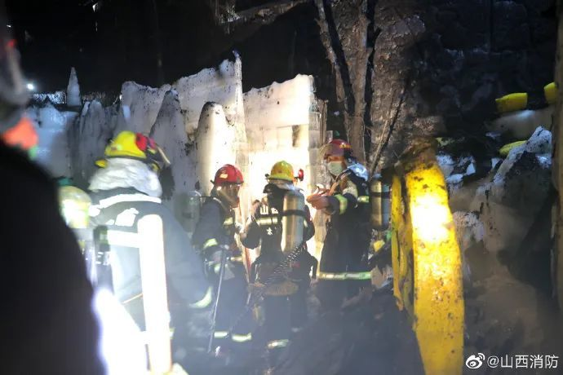
需求分析
2020年20月2日，山西省太原市迎泽区小山岩村台骀山景区冰灯雪雕馆发生火灾。目前搜救工作已经结束。现场共搜救出28人，其中13人遇难！

Slide 5
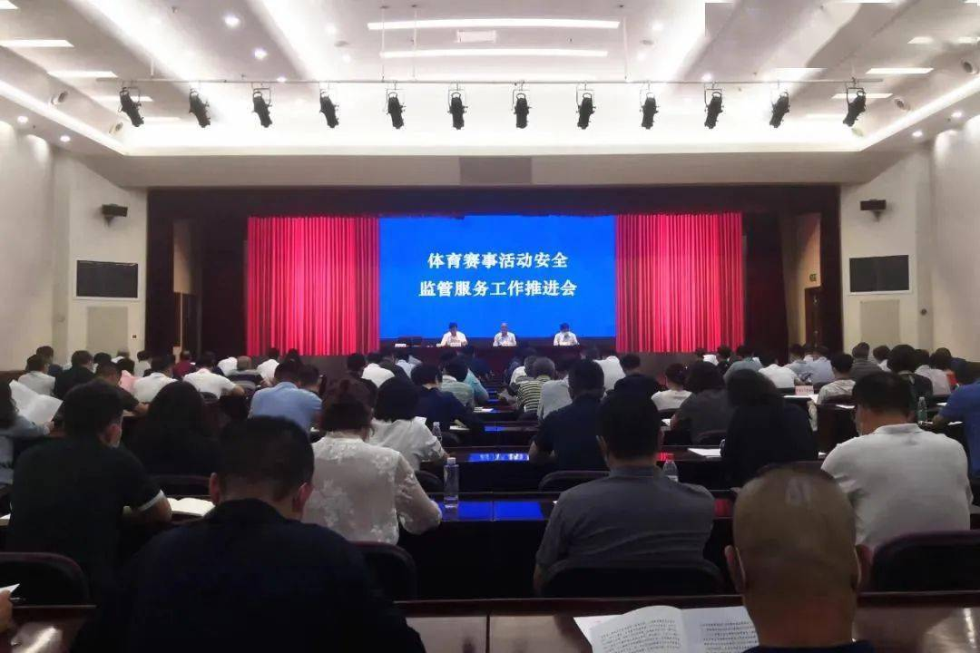
需求分析
2021年7月4日，国家体育总局、工业和信息化部、公安部、自然资源部、交通运输部、文化和旅游部、国家卫生健康委、应急管理部、市场监管总局、中国气象局、中国银保监会等11部门联合印发的《关于进一步加强体育赛事活动安全监管服务的意见》。

Slide 6

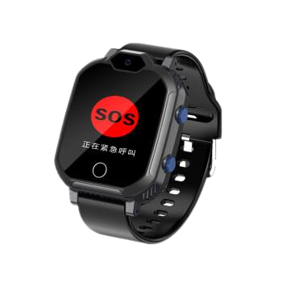


智能安全保障需求
3）突发情况处置
保障车辆和人员救援
应急信息群发
1）生命体征信息采集与传输
健康信息采集与传输
（心率、血压、计步、血氧、体温...）
SOS求救信息
2）预警指挥
赛事环境信息显示（气象、交通、水域...）
指挥中心实时人员位置信息和地图显示
生命安全预警
健康状态预警
超出安全围栏监控
赛事定位打卡计时
通信异常监控

Slide 7





智能安全保障系统
远程指挥中心
上传数据
上传数据
长续航
低延时
高可用
多服务
调度
云服务器端
网关端
指挥
上传SOS信号
救援
佩戴
应急救援车
智能穿戴终端
有线方式
无线方式
智能安全保障系统

Slide 8
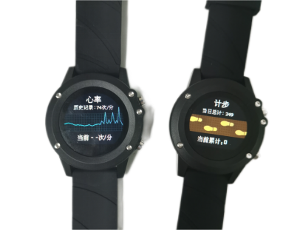
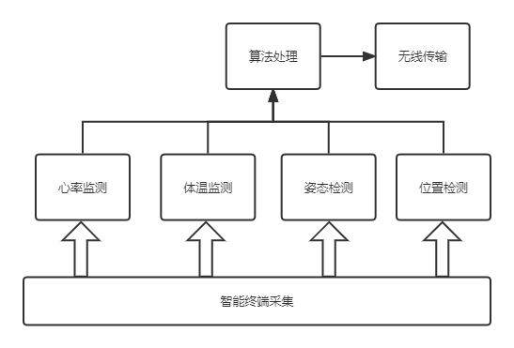
智能安全保障系统-智能穿戴终端
◎集传感器、数据采集、数据传输于一体，同时实现测量心率、血压、计步、血氧、体温等等。
◎专用射频收发模块，采用无线通信方式，简单、可靠、安全。

Slide 9

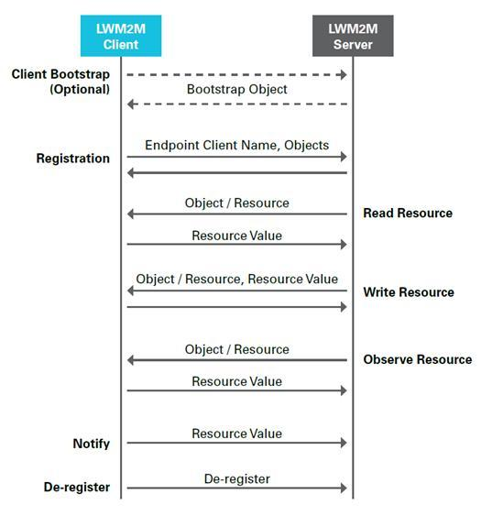
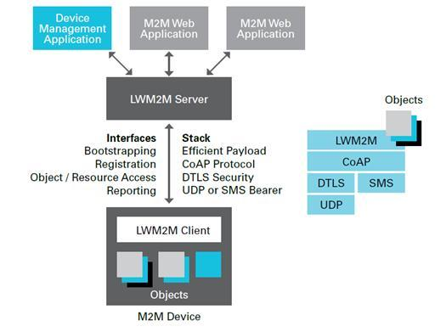
智能安全保障系统-网关与云服务
网关端
优点：低延时、安全、过滤数据

Slide 10
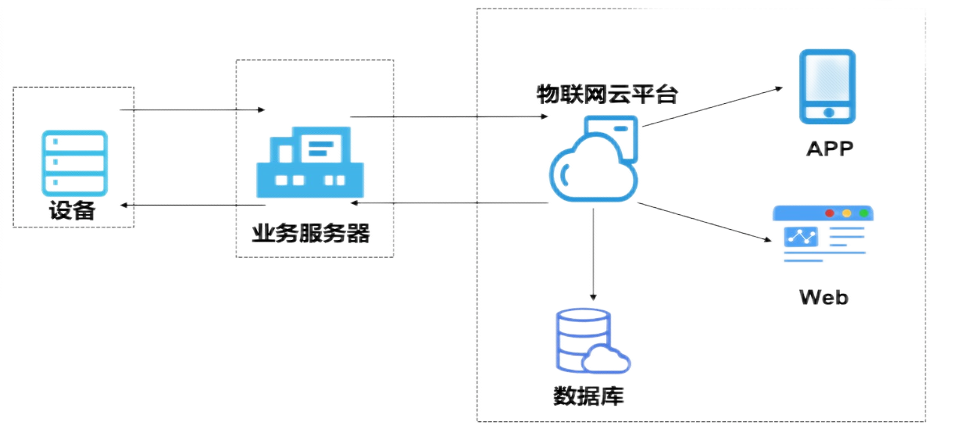
智能安全保障系统-网关与云服务
云服务器端

Slide 11
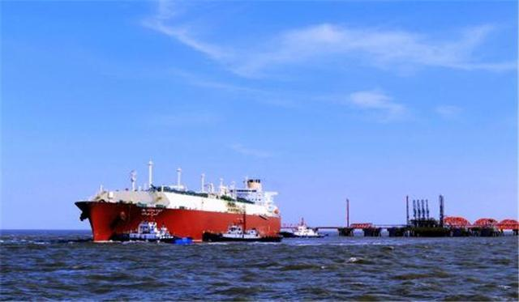
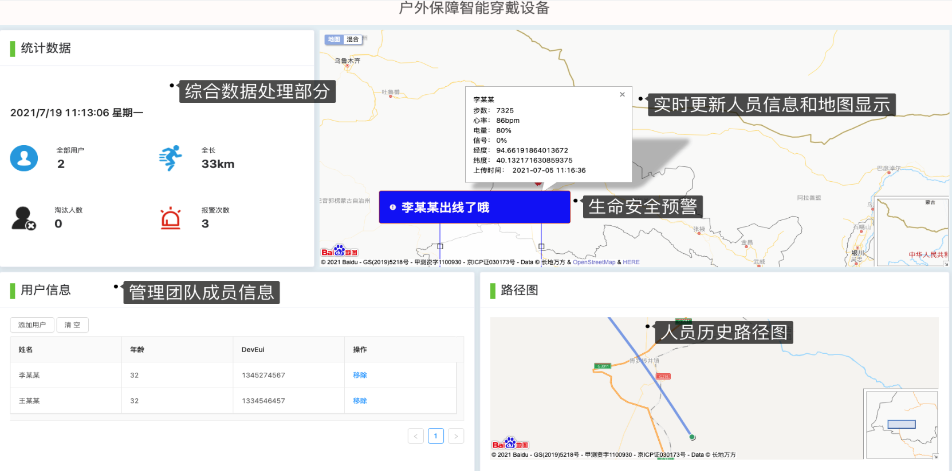



智能安全保障系统-指挥中心
现场指挥中心
优点：多连接、随时可视、可靠、及时、定位精确
现场指挥中心收到远程指挥中心发来的决策信息，立即调动各级应急指挥相关人员，随时将事故现场信号实时传送到远程指挥中心，同时通过卫星电话派遣应急救援车，实现快速高效救援。
比赛赛道间隔配备若干个远距离通信电台
现场指挥中心和应急救援车采用卫星电话实现远程无障碍对话
配备多辆应急救援车，保证救援及时，道路无阻

Slide 12
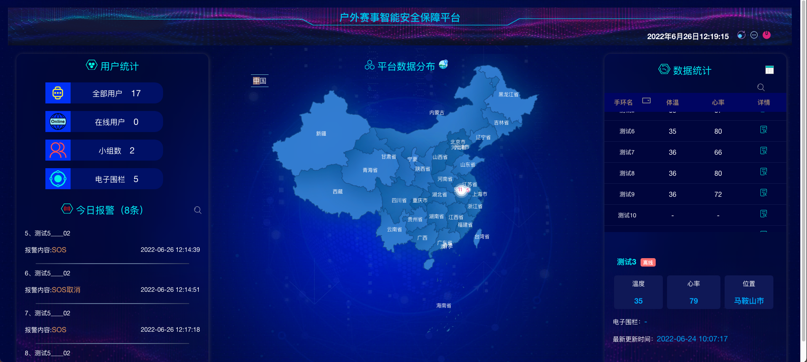

智能安全保障系统-指挥中心
远程指挥中心
大数据背景下的远程指挥中心，以融合通信、互联网、物联网为基础，牵涉面广，整个流程从信息采集开始，经历信息传送、处理、大屏显示、再处理、决策形成、决策信息传送到现场指挥中心，再到现场指挥中心反馈回传，是一个不断循环的过程。

Slide 13
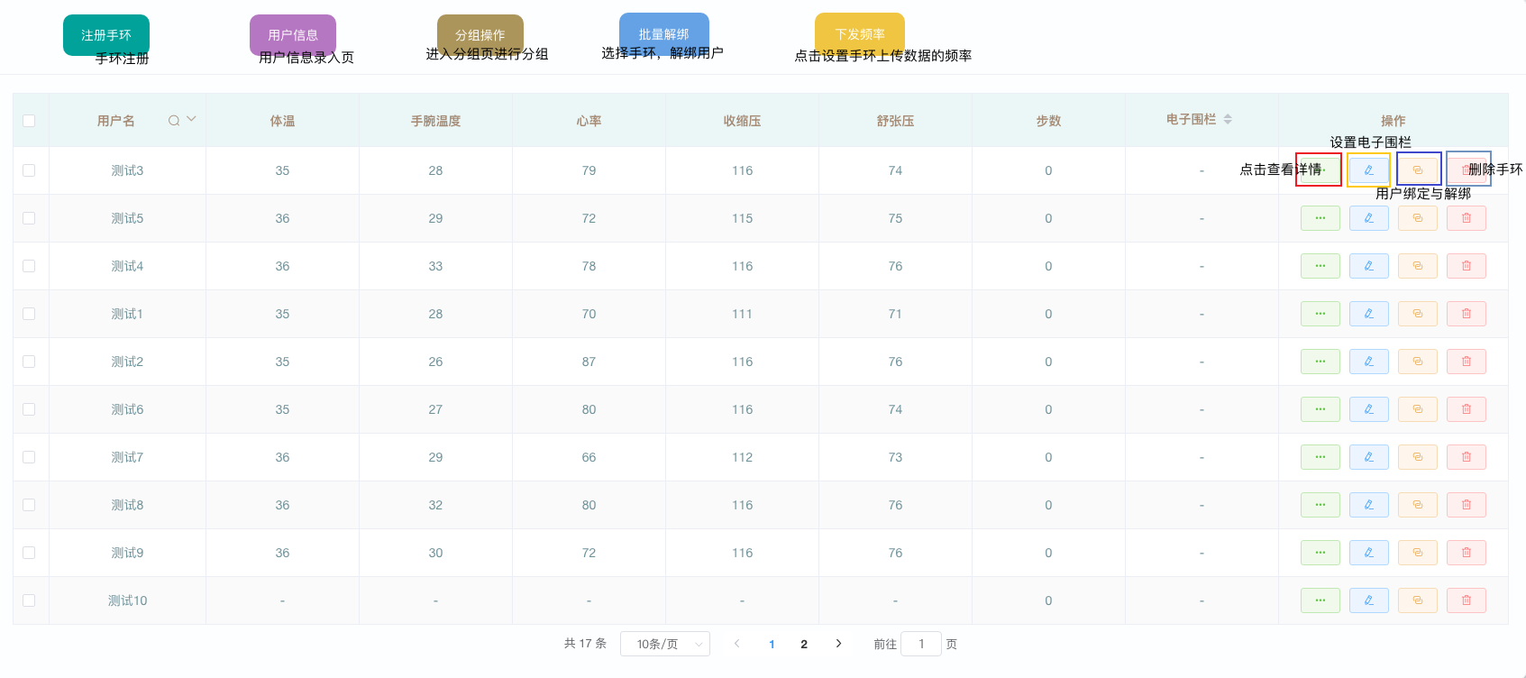

智能安全保障系统-指挥中心
总览与操作
信息总览页面可以提供全面详细的数据情况，当数据出现异常时，表格颜色发生变化并触发警报，远程指挥中心将决策信息传送到现场指挥中心，或者直接向终端佩戴者下发信息，及时提供帮助。

Slide 14
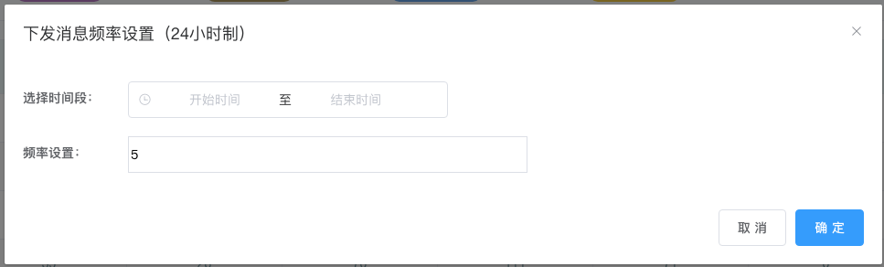
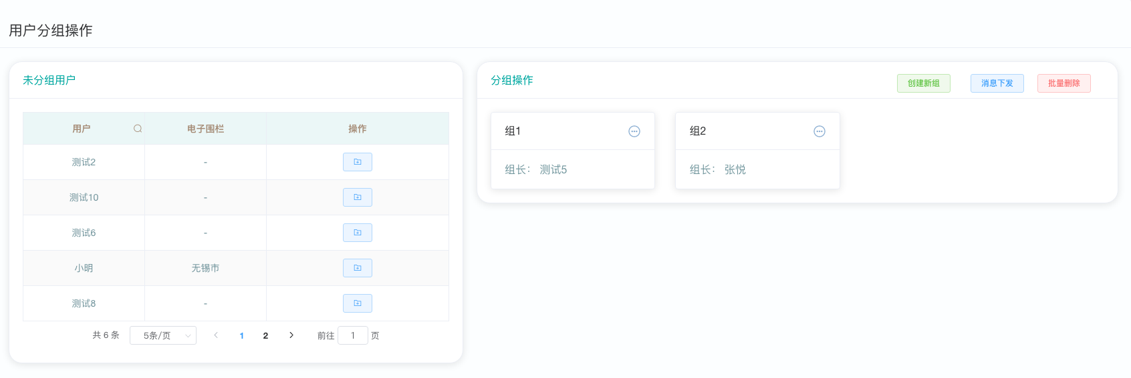
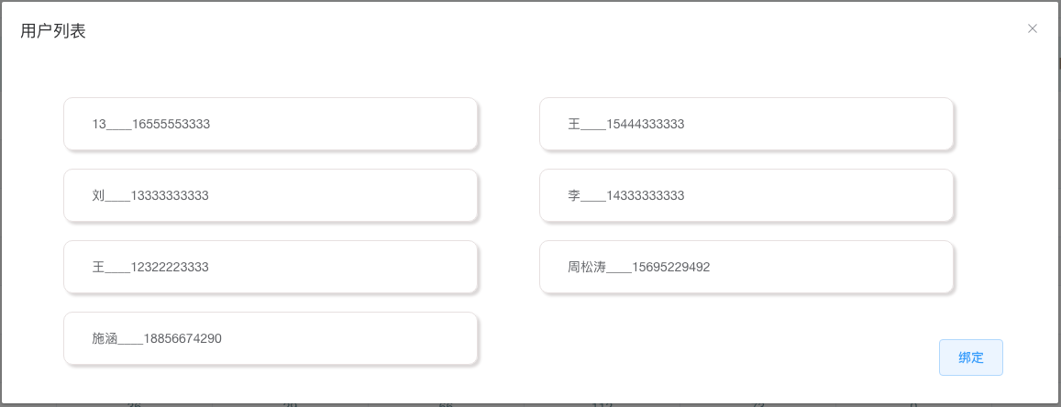
智能安全保障系统-指挥中心
上传频率设置、分组、绑定用户
操作页可以设置手环上传频率，将手环和不同的用户进行绑定，需要解绑的时候可以单独解绑或点击一键解绑。在活动中，可以将不同的用户分到一个小组里面，并设置小组长，小组长可以看到组员的信息，且可以向组员下发消息。

Slide 15
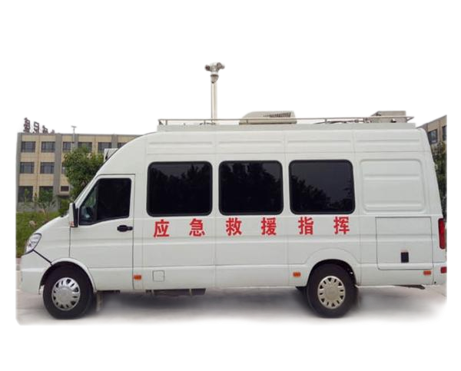



智能安全保障系统-突发处置与救援
应急救援车
发动机性能强
具备全天候野外工作能力
内置GPS定位功能
实现精准救援
1、内置高灵敏度拾音扩音功能
通过通信电台实现远程实时对讲
2、内置卫星电话，实现远程无障碍对话
自带高亮度LED照明
整套救援设备齐全，在应急环境中适用性极强
能够快速找到遇险人员并实施救助

Slide 16

智能安全保障系统-突发处置与救援
身体不适发送SOS信号
佩戴人员
佩戴人员出现身体不适情况，通过智能穿戴终端发送SOS报警信号
佩戴人员
现场指挥
中心
现场指挥中心
网页端监测到SOS信号，弹出SOS报警框，工作人员通过卫星电话调遣应急救援车
应急救援
流程
救援
监测到SOS信号
应急救援车
应急救援车收到现场指挥中心发来的某位佩戴人员的位置信息，前往救援
派遣
应援救急车

Slide 17
无锡海工智能科技有限公司
敬请各位专家评委批评指正
谢谢！

